Slide 1
Short Tara Sadhana
THE TWENTY ONE TARAS
Notes:
Introduction
We all seek perfection in this life by searching for happiness. This is usually done through our senses – craving for external gratification. Deity practice is the same search but recognizes that genuine perfection can only be achieved through the spiritual manifestation of our inner selves.
Einstein talks of our physical manifestation as “matter whose vibration has been so lowered as to be perceptible to the senses. Matter is spirit reduced to the point of visibility. There is no matter.” In deity practice we are generating and expanding a higher vibration of our energy .
If we can recognize that all the external of life are there for simple survival and comfort, not as means to perfecting our lives or giving our lives meaning, then we can deeply engage with the mystical practices of meeting and becoming deities ourselves. We generate our purest forms – devoid of the destructive emotions as described in the eight fears. Our fears are insecurities that manifest as destructive emotions. So we take refuge in a superior being who has been there and got the tee shirt and practice becoming that energy form.
Einstein went on to say “ energy cannot be created or destroyed. It can only be changed from one form to another”.
Making contact with a superior being and manifesting those qualities in ourselves is the path to perfection.
The Story of Tara
A most popular deity due to the story about her miraculous birth
Mother of all the buddhas embodying the active principle of compassion helping all beings on the path to enlightenment
Two stories, both mystical.
Aeons ago she was Princess Jnanachandra (Wisdom Moon), who served and revered Buddha Dunbubhishvara (Drum Sound)
One day a monk approached her and told her that if she was serious about becoming enlightened she needed to pray to be reborn a male in her next lifetime
She replied: “There is no such thing as a man or woman as there is no such things as self. This bondage to male and female is hollow. I wish to serve the aims of sentient beings until this world is emptied out, with nothing but the form of a woman”.
She then took a vow that she would always manifest as a female.
Her miraculous birth – a myth - took place when Avalokitesvara went to Tibet to bring the dharma to where no previous Buddha dared to go.
He worked for many aeons but then looked around and cried at the futility of his work. His tears fell to the ground and two lotuses sprang up. Tara manifested on each and vowed to help him. Green Tara on the right as the principle of active compassion and white Tara on his left whose practice overcomes illness and extends one’s life span
Tara Practice
Tara can be practised in many ways. For example
Kriya yoga emphasizes external devotion – Tara is a Buddha and I will make offerings to her and requests for protection
Charya yoga encourages both external and internal practices - Tara exists and if I generate her qualities I too can become like her

Slide 2
Taking Refuge and Generating the Altruistic Heart
I go for refuge until I am enlightened
To the Buddha, the Dharma and the Supreme Assembly.
By my practice of giving and other perfections,
May I become a Buddha to benefit all sentient beings. (x3)
The Four Immeasurables
May all sentient beings have happiness and its causes.
May all sentient beings be free from suffering and its causes,
May all sentient beings never be separated from sorrowless bliss,
May all sentient beings abide in equanimity, free of bias, both greed and hatred.
Notes:
REFUGE PRAYER
Visualise the objects of refuge before you while you say the prayer and then dissolve the objects of refuge into light and absorb them through the crown of your head into your heart. Generate your inner potential to be Buddha, to achieve the realisations of the Dharma and to be Sangha to other sentient beings. Believe this.
FOUR IMMEASURABLES
Generate strong thoughts of others wellbeing
In Mahayana practice these four immeasurable qualities are the gateway to developing Bodhicitta. We imbue our minds with these emotions and strengthen them

Slide 3
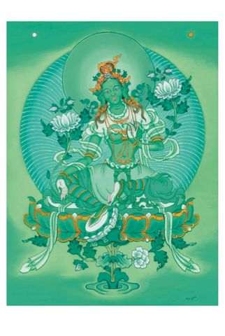
Visualisation
You are in your ordinary form. At your heart appears a white AH made of light. This transforms into a white moon disc. At its centre appears a green syllable TAM, the essence of Tara’s blissful omniscient mind of wisdom and compassion. Standing clockwise around the edge of the moon appear the letters of the mantra OM TARE TUTTARE TURE SOHA, made of green light.
From the TAM rainbow coloured light goes out in all directions and invokes Tara to appear in the space in front of you.
She is seated on a lotus and moon disc. Her body is made of emerald green
light, youthful and exquisitely beautiful. Her right hand on her right knee is
in the gesture of giving; her left hand at her heart is in the gesture of refuge
holding the stem of an utpala flower that blooms by her ear. Her left leg is
drawn up and her right leg is slightly extended. Her face is very beautiful and
she smiles with loving-kindness at all sentient beings.
Surrounding her in space are twenty-one other Taras, as well as all the other
buddhas and bodhisattvas. Surrounding you are all sentient beings. You lead
them in reciting the prayers and requests to Tara.
Notes:
“Mantras are like listening to a subtle inner sound that has always inhabited our nervous system.” Lama Yeshe.
Om Tare Tuttare Ture Soha:
We can say it for
Increasing our life energy
Creative energy
Wisdom and personal knowledge
To eliminate diseases and hindrances
To pacify distractions
To dispel bad dreams
OM
Refers to Tara’s purified BS & M through these 3 doors she can benefit us. Om signifies the unification of her vajra BS & M
TARE
Gives protection from samsara
TUTTARE
Frees from the 8 outer and inner fears
Drowning /doubt
Fire/lust
Thieves/envy
Lions/greed
Snakes/hatred
Spirits/mistaken views
Prison/delusions
Elephants/pride
With the sound of Tuttare Tara protects us from all fear
TURE
Tara will bestow on us what we ask for.
SOHA
So be it. So may it be. Affirms the mantra.
“Through the purity of your body, speech and mind, please protect us from the fears of samsara, both outer and inner, and make it so that they no longer exist. Our request in answered. “
VISUALISATION
Through the power of your inner refuge you manifest at your heart ……
And Tara appears before you. You are surrounded by other sentient beings – your mother and father, family, friends, strangers and enemies all surrounding you.
She sits on a lotus – spiritual purity and virtue
Sun cushion – wisdom
Moon cushion – bodhicitta.
Just as the crescent moon grows into a full moon, the initial loving kindness grows into the altruistic wish
3 symbols of Mahayana path – renunciation from samsara, wisdom and bodhicitta
She is the colour of the wind element symbolising her swift response to beings needs
She gives refuge and fearlessness, bestows blessings and guidance
The utpala flower symbolises her knowledge of the 3 times- past, present and future
She is about to leap up.
The thumb and forefinger pressed together signifies the union of method and wisdom, while her other three fingers symbolise The Three Jewels.
Twenty One Taras – energy in all its guises – peaceful and wrathful

Slide 4
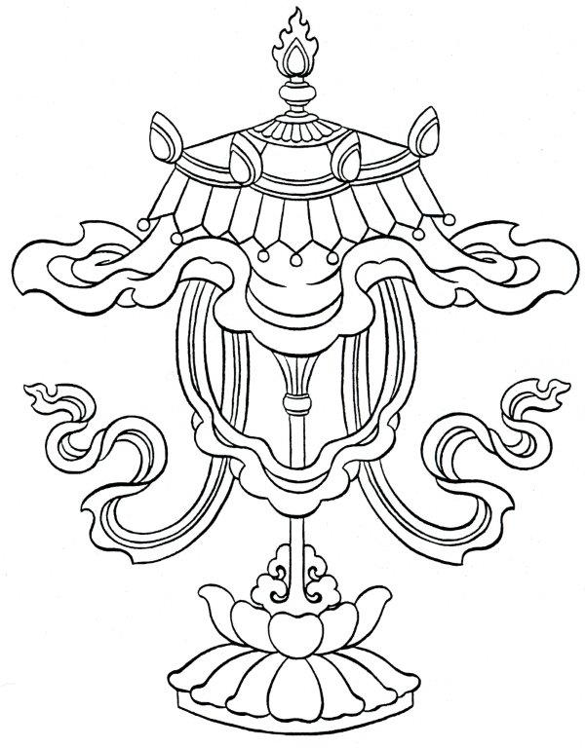
Seven-limb Prayer
Reverently I prostrate with my body, speech and mind
And present clouds of every type of offering, actual and mentally transformed.
I confess all my negative actions accumulated since beginningless time
And rejoice in the virtues of all holy and ordinary beings.
Please remain until cyclic existence ends,
And turn the Wheel of Dharma for sentient beings.
I dedicate the virtues created by myself and others
to the great enlightenment.
Notes:
In order to create the causes to generate all the qualities defined in the praises to the 21 Taras we recite the seven limb prayer.

Slide 5
Praises to the 21 Taras
ཨོཾ་རྗེ་བཙུན་མ་འཕགས་མ་སྒྲོལ་མ་ལ་ཕྱག་འཚལ་ལོ། །
OM JE TSÜN MA PHAG MA DRÖL MA LA CHHAG TSHÄL LO
OM I prostrate to the noble transcendent liberator.
Notes:
OM: the unification of her Vajra body, speech and mind – our object of veneration
Je: a prefix for a high rank lady. Because she is seen as the mother of conquerors (of delusions) and has led countless sentient beings to Buddhahood
Tsun-ma: pure in training, in the bodhisattva practices of the 6 perfections and pure of vows. It denotes one who is a scholar and practises purely.
Phag –ma: Superior. Free from the two extremes of existence and peace. She is free from peace because in meditative equipoise on cessation she still benefits sentient beings
Drol-ma: Drolma is Tibetan for Tara. Tara is Sanskrit and means liberator. She received this name because she rescues countless beings from suffering
Chagtsal-lo: Paying homage with body, speech and mind
Mothers will protect their children in any way they can. They can be a lioness if their child is threatened. They can reprimand the child if it’s endangering its life.
It can comfort and nourish the child to soothe.
In the same way Tara manifests in may different forms to show us that she is there in all situations that merit protection and support.
That is the meaning of the 21 Taras – they have different colours, different mudras, different expressions – all conveying a specific samsaric problem, that we all might encounter in the uncertainties of life.
Most have a peaceful demeanour to lead us out of suffering and danger, whilst others have a slightly wrathful manner to avert obstacles and delusions. Some have wrathful expressions to subdue harmful opposition to the Dharma.

Slide 6
ཕྱག་འཚལ་སྒྲོལ་མ་མྱུར་མ་དཔའ་མོ། །
CHHAG TSHÄL DRÖL MA NYUR MA PA MO
Homage! Tara, swift , heroic!
སྤྱན་ནི་སྐད་ཅིག་གློག་དང་འདྲ་མ། །
CHÄN NI KÄ CHIG LOG DANG DRA MA
Eyes like lightning instantaneous!
འཇིག་རྟེན་གསུམ་མགོན་ཆུ་སྐྱེས་ཞལ་གྱི། །
JIG TEN SUM GÖN CHHU KYE ZHÄL GYI
Sprung from op’ning stamens of the
གེ་སར་བྱེ་བ་ལས་ནི་བྱུང་མ། །
GE SAR JE WA LÄ NI JUNG MA
Lord of three world’s tear-born lotus!
Notes:
1. Tara, Swift Heroine
The praises open with revering her life story.
Red, seated on a lotus and moon disk.
Her right hand grants refuge – holds a red vase of nectar – grants all power and attainments to any her pray to her
Her left hand in the mudra of bestowing realisations assuring beings that they no longer need fear the dangers of samsara
Swift because her enlightened activity works especially quickly and without delay
Heroic because she has conquered the four maras: the mental afflictions of greed, hatred & delusions; death; the contaminated aggregates; sensual desire and temptation
Tara possesses the eye of transcendent wisdom enabling her to see the whole of existence in a single instant
The last 2 lines refer to her miraculous birth from the tear of Avalokiteshvara.

Slide 7
ཕྱག་འཚལ་སྟོན་ཀའི་ཟླ་བ་ཀུན་ཏུ། །
CHHAG TSHÄL TÖN KÄI DA WA KÜN TU
Homage! She whose face combines a
གང་བ་བརྒྱ་ནི་བརྩེགས་པའི་ཞལ་མ། །
GANG WA GYA NI TSEG PÄI ZHÄL MA
Hundred autumn moons at fullest!
སྐར་མ་སྟོང་ཕྲག་ཚོགས་པ་རྣམས་ཀྱི། །
KAR MA TONG THRAG TSHOG PA NAM KYI
Blazing with light rays resplendent
རབ་ཏུ་ཕྱེ་བའི་འོད་རབ་འབར་མ། །
RAB TU CHHE WÄI Ö RAB BAR MA
As a thousand star collection!
Notes:
2. Tara White as Autumn Moon
Extremely peaceful
Radiantly white – like a thousand stars
In her right hand she holds a white vase whose nectar cures all sickness and ills, spirits and infectious diseases
Her left hand indicates her knowledge of the 3 times, the bud and the open flower
She’s seen it all and can help to relieve all the causes of suffering
Also known as Saraswati in some traditions – the consort of Manjushri as she bestows perfect wisdom. In Hinduism Saraswati is revered as the goddess of learning and the arts

Slide 8
ཕྱག་འཚལ་སེར་སྔོ་ཆུ་ནས་སྐྱེས་ཀྱི། །
CHHAG TSHÄL SER NGO CHHU NÄ KYE KYI
Homage! Golden-blue one, lotus
པདྨས་ཕྱག་ནི་རྣམ་པར་བརྒྱན་མ། །
PÄ MÄ CHHAG NI NAM PAR GYÄN MA
Water born, in hand adorned!
སྦྱིན་པ་བརྩོན་འགྲུས་དཀའ་ཐུབ་ཞི་བ། །
JIN PA TSÖN DRÜ KA THUB ZHI WA
Giving, effort, calm, austerities,
བཟོད་པ་བསམ་གཏན་སྤྱོད་ཡུལ་ཉིད་མ། །
ZÖ PA SAM TÄN CHÖ YÜL NYI MA
Patience, meditation her sphere!
Notes:
3. Golden Tara Giver of Supreme Virtue
Cradles a golden vase in the palm of her right hand containing nectar
that increases our life-span, power, wealth and merits
Between her left thumb and ring finger holds a lotus whose two buds flower by her ear – she perceives and understands everything in the 10 cardinal directions
The last 2 lines indicate the 6 perfections: generosity, patience, ethics, joyous effort, concentration, wisdom
The verse indicates that if we want to achieve the enlightenment of Tara we need to practise the 6 perfections for many lifetimes and pay her the reverence she deserves

Slide 9
ཕྱག་འཚལ་དེ་བཞིན་གཤེགས་པའི་གཙུག་ཏོར། །
CHHAG TSHÄL DE ZHIN SHEG PÄI TSUG TOR
Homage! Crown of tathagatas,
མཐའ་ཡས་རྣམ་པར་རྒྱལ་བ་སྤྱོད་མ། །
THA YÄ NAM PAR GYÄL WAR CHÖ MA
Actions triumph without limit
མ་ལུས་ཕ་རོལ་ཕྱིན་པ་ཐོབ་པའི། །
MA LÜ PHA RÖL CHHIN PA THOB PÄI
Relied on by conquerors’ children,
རྒྱལ་བའི་སྲས་ཀྱིས་ཤིན་ཏུ་བསྟེན་མ། །
GYÄL WÄI SÄ KYI SHIN TU TEN MA
Having reached ev’ry perfection!
Notes:
4. Ushnisha Victorious Golden Tara
The Tara of longevity, eliminating the danger of untimely death
4th lotus – deep yellow/orange
In her right hand she holds the vase containing the nectar to increase long life
Since Tara is the mother of the conquerors she protrudes from the crown of all bodhisattva heads
She has conquered infinite obscuration such as all shortcomings of this life and all afflictions to omniscience

Slide 10
ཕྱག་འཚལ་ཏུཏྟཱ་ར་ཧཱུྂ་ཡི་གེ །
CHHAG TSHÄL TUTTARA HUM YI GE
Homage! Filling with TUTTARE,
འདོད་དང་ཕྱོགས་དང་ནམ་མཁའ་གང་མ། །
DÖ DANG CHHOG DANG NAM KHA GANG MA
HUM, desire, direction, and space!
འཇིག་རྟེན་བདུན་པོ་ཞབས་ཀྱིས་མནན་ཏེ། །
JIG TEN DÜN PO ZHAB KYI NÄN TE
Trampling with her feet the seven worlds,
ལུས་པ་མེད་པར་འགུགས་པར་ནུས་མ། །
LÜ PA ME PAR GUG PAR NÜ MA
Able to draw forth all beings!
Notes:
5. Tara Proclaiming Hum
Deeper shade of orange/yellow
Her right hand – vase – holds nectar that overwhelms others
Those who drink her nectar have no choice but to follow her
Prayers and devotion to this Tara can function as a magnet that attracts men and women
The sounds of TUTTARA and HUM radiate throughout the seven realms of existence: hell, hungry ghosts, animals, humans, gods of the form realms both devas and asuras (jealous gods and less jealous gods) and gods of the formless realms
She has the power to rescue all beings from all realms of desire, direction and space

Slide 11
ཕྱག་འཚལ་བརྒྱ་བྱིན་མེ་ལྷ་ཚངས་པ། །
CHHAG TSHÄL GYA JIN ME LHA TSHANG PA
Homage! Worshipped by the all-lords,
རླུང་ལྷ་སྣ་ཚོགས་དབང་ཕྱུག་མཆོད་མ། །
LUNG LHA NA TSHOG WANG CHHUG CHHÖ MA
Shakra, Agni, Brahma, Marut!
འབྱུང་པོ་རོ་ལངས་དྲི་ཟ་རྣམས་དང་། །
JUNG PO RO LANG DRI ZA NAM DANG
Honoured by the hosts of spirits,
གནོད་སྦྱིན་ཚོགས་ཀྱིས་མདུན་ནས་བསྟོད་མ། །
NÖ JIN TSHOG KYI DÜN NÄ TÖ MA
Corpse-raisers, gandharvas, yakshas!
Notes:
6. Tara – Victorious over the Three Worlds
Slightly wrathful
Dark red
Subdues spirits and disperses those who cannot be overcome
Holds nectar that subdues demons and harmful spirits
The worldly gods such as Brahma, etc. all pay homage to her
Also the spirit realms – yakshas are male nature spirits who can be good or bad, gandharvas are musical beings with animal heads
A few words about the different kinds of emanations. We praise her by way of her story in the first “Swift Heroic Tara” and then from the second to the seventh we praise her by way of her peaceful enjoyment body aspect. You will remember from the refuge day that we call these enjoyment bodies the sambodhakaya.
The 6th Tara is slightly wrathful but still seen as peaceful.

Slide 12
ཕྱག་འཚལ་ཏྲཊ་ཅེས་བྱ་དང་ཕཊ་ཀྱིས། །
CHHAG TSHÄL TRAD CHE JA DANG PHAT KYI
Homage! With her TRAD and PHAT sounds
ཕ་རོལ་འཕྲུལ་འཁོར་རབ་ཏུ་འཇོམས་མ། །
PHA RÖL THRÜL KHOR RAB TU JOM MA
Destroying foes’ magic diagrams!
གཡས་བསྐུམ་གཡོན་བརྐྱང་ཞབས་ཀྱིས་མནན་ཏེ། །
YÄ KUM YÖN KYANG ZHAB KYI NÄN TE
Her feet pressing, left out, right in,
མེ་འབར་འཁྲུག་པ་ཤིན་ཏུ་འབར་མ། །
ME BAR THRUG PA SHIN TU BAR MA
Blazing in a raging fire-blaze!
Notes:
7. Tara Destroying Spells
Wrathful expression
Dark blue/black
Destroys with TRAD and PHAT all evil spells, sorcery and black magic
Sometimes she is shown surrounded by a garland of transcendental wisdom
The vase rescues all beings afflicted by fears and dangers
Her right leg is drawn up which signifies her realisation of emptiness
Her extended left leg indicates her compassion
With both feet she tramples on the 3 worlds: below, above and in the middle
This Tara is wrathful and begins the praise by way of her wrathful enjoyment body aspect.

Slide 13
ཕྱག་འཚལ་ཏུ་རེ་འཇིགས་པ་ཆེན་པོས། །
CHHAG TSHÄL TURE JIG PA CHHEN PO
Homage! TURE, very dreadful!
བདུད་ཀྱི་དཔའ་བོ་རྣམ་པར་འཇོམས་མ། །
DÜ KYI PA WO NAM PAR JOM MA
Destroyer of Mara’s champion(s)!
ཆུ་སྐྱེས་ཞལ་ནི་ཁྲོ་གཉེར་ལྡན་མཛད། །
CHHU KYE ZHÄL NI THRO NYER DÄN DZÄ
She with frowning lotus visage
དགྲ་བོ་ཐམས་ཅད་མ་ལུས་གསོད་མ། །
DRA WO THAM CHÄ MA LÜ SÖ MA
Who is slayer of all enemies!
Notes:
8. Tara Destroying Demons and Enemies
Dark red
Nectar destroys all foes
Wrathful expression
Destroys our mental afflictions (Mara’s Champions)
Removes all that obstructs the attainment of omniscient consciousness

Slide 14
ཕྱག་འཚལ་དཀོན་མཆོག་གསུམ་མཚོན་ཕྱག་རྒྱའི། །
CHHAG TSHÄL KÖN CHHOG SUM TSHÖN CHHAG GYÄI
Homage! At the heart her fingers,
སོར་མོས་ཐུགས་ཀར་རྣམ་པར་བརྒྱན་མ། །
SOR MÖ THUG KAR NAM PAR GYÄN MA
Adorn her with Three Jewel mudra!
མ་ལུས་ཕྱོགས་ཀྱི་འཁོར་ལོས་བརྒྱན་པའི། །
MA LÜ CHHOG KYI KHOR LÖ GYÄN PÄI
Light-ray masses all excited!
རང་གི་འོད་ཀྱི་ཚོགས་རྣམས་འཁྲུག་མ། །
RANG GI Ö KYI TSHOG NAM THRUG MA
All directions’ wheels adorn her!
Notes:
9. Tara of the Rosewood Forest
Protects in all lifetimes
White
Nectar liberates from fears
Left hand in gesture of 3 Jewels
Ring finger and thumb pressing – union of method and wisdom
3 upright fingers symbolise the three jewels indicating her as a source of reliable refuge
Drawn on her palms are dharma wheels from which light emanates into all directions and outshines all other lights in the universe

Slide 15
ཕྱག་འཚལ་རབ་ཏུ་དགའ་བ་བརྗིད་པའི། །
CHHAG TSHÄL RAB TU GA WA JI PÄI
Homage! She so joyous, radiant,
དབུ་རྒྱན་འོད་ཀྱི་ཕྲེང་བ་སྤེལ་མ། །
U GYÄN Ö KYI THRENG WA PEL MA
Crown emitting garlands of light!
བཞད་པ་རབ་བཞད་ཏུཏྟཱ་ར་ཡིས། །
ZHE PA RAB ZHÄ TUTTARA YI
Mirthful, laughing with TUTTARE,
བདུད་དང་འཇིག་རྟེན་དབང་དུ་མཛད་མ། །
DÜ DANG JIG TEN WANG DU DZÄ MA
Subjugating maras, devas!
Notes:
10. Tara Dispelling All Sorrows
Red
Nectar destroys demons and distils the essence of enlightened power
Fulfils the wishes of all who have faith in her
Subdues those who don’t have faith, worldly gods and demons
Light rays emanate from her crown ornament and she laughs with TUTTARE because she brings joy and happiness

Slide 16
ཕྱག་འཚལ་ས་གཞི་སྐྱོང་བའི་ཚོགས་རྣམས། །
CHHAG TSHÄL SA ZHI KYONG WÄI TSHOG NAM
Homage! She able to summon
ཐམས་ཅད་འགུགས་པར་ནུས་པ་ཉིད་མ། །
THAM CHÄ GUG PAR NÜ MA NYI MA
All earth-guardians’ assembly!
ཁྲོ་གཉེར་གཡོ་བའི་ཡི་གེ་ཧཱུྂ་གིས། །
THRO NYER YO WÄI YI GE HUM GI
Shaking, frowning, with her HUM sign
ཕོངས་པ་ཐམས་ཅད་རྣམ་པར་སྒྲོལ་མ། །
PHONG PA THAM CHÄ NAM PAR DRÖL MA
Saving from every misfortune!
Notes:
Kriya yoga emphasizes external devotion – Tara is a Buddha and I will make offerings to her and requests for protection
Charya yoga encourages both external and internal practices - Tara exists and if I generate her qualities I too can become like her
Kriya yoga emphasizes external devotion – Tara is a Buddha and I will make offerings to her and requests for protection
Charya yoga encourages both external and internal practices - Tara exists and if I generate her qualities I too can become like her
11. Tara Eliminating Destitution
Golden yellow
Nectar rescues all from destitution and poverty
Especially the destitution of lack of dharma, wisdom and compassion
The prayer says she’s shaking and frowning which she does in her wrathful aspect – she can make the whole world shake
HUM at her heart emanates countless hooks into the ten directions, invoking and summoning all that is beneficial to one’s existence such as longevity, wealth and possessions
Once hooked she distributes to all destitute beings
3 levels of suffering: outer – financial problems and poverty; inner – one’s miserliness; secret – having no spiritual guidance
She has the power to invoke the entire assembly of local protectors and engage them in virtue. The 10 directional protectors are holders and carers of the ground where sentient beings reside

Slide 17
ཕྱག་འཚལ་ཟླ་བའི་དུམ་བུའི་དབུ་རྒྱན། །
CHHAG TSHÄL DA WÄI DUM BÜ U GYÄN
Homage! Crown adorned with crescent
བརྒྱན་པ་ཐམས་ཅད་ཤིན་ཏུ་འབར་མ། །
GYÄN PA THAM CHÄ SHIN TU BAR MA
Moon, all ornaments most shining!
རལ་པའི་ཁྲོད་ན་འོད་དཔག་མེད་ལས། །
RÄL PÄI KHUR NA Ö PAG ME LÄ
Amitabha in her hair-knot
རྟག་པར་ཤིན་ཏུ་འོད་རབ་མཛད་མ། །
TAG PAR SHIN TU Ö RAB DZÄ MA
Sending out much light eternal!
Notes:
12. Tara, Creating Auspiciousness
Deep yellow, vase holds that which creates auspiciousness
Buddha Amitabha resides in her top knot and crown ornaments and emits intense light
Her actual crown is made of a crescent moon that blazes with intense light brighter than all other moons, thus purifying the causes of suffering

Slide 18
ཕྱག་འཚལ་བསྐལ་པ་ཐ་མའི་མེ་ལྟར། །
CHHAG TSHÄL KÄL PÄI THA MÄI ME TAR
Homage! She ’mid wreath ablaze like
འབར་བའི་ཕྲེང་བའི་དབུས་ན་གནས་མ། །
BAR WÄI THRENG WÄI Ü NA NÄ MA
Eon-ending fire abiding!
གཡས་བརྐྱང་གཡོན་བསྐུམ་ཀུན་ནས་བསྐོར་དགའི། །
YÄ KYANG YÖN KUM KÜN NÄ KOR GÄI
Right stretched, left bent, joy surrounds you
དགྲ་ཡི་དཔུང་ནི་རྣམ་པར་འཇོམས་མ། །
DRA YI PUNG NI NAM PAR JOM MA
Troops of enemies destroying!
Notes:
13. Tara, The Destroyer of Opponent Forces
Red
Nectar destroys all enemies and foes of Dharma
Wrathful emanation surrounded by transcendental wisdom fire, compared to the fire at the end of an aeon
She joyously destroys inner demons and turns the wheel of the dharma

Slide 19
ཕྱག་འཚལ་ས་གཞིའི་ངོས་ལ་ཕྱག་གི །
CHHAG TSHÄL SA ZHII NGÖ LA CHHAG GI
Homage! She who strikes the ground with
མཐིལ་གྱིས་བསྣུན་ཅིང་ཞབས་ཀྱིས་བརྡུང་མ། །
THIL GYI NÜN CHING ZHAB KYI DUNG MA
Her palm, and with her foot beats it!
ཁྲོ་གཉེར་ཅན་མཛད་ཡི་གེ་ཧཱུྂ་གིས། །
THRO NYER CHÄN DZÄ YI GE HUM GI
Scowling, with the letter HUM the
རིམ་པ་བདུན་པོ་རྣམས་ནི་འགེམས་མ། །
RIM PA DÜN PO NAM NI GEM MA
Seven levels she does conquer!
Notes:
14. Tara, The Wrathful One
Black
Slightly wrathful frown
Vase – nectar subdues all interference
Covers the surface of the world with her palms and stamps on the worlds with her feet
From the blue HUM fire emanates and subdues beings living in the seven underground levels such as nagas (semi-divine, half human half cobra can help or not), evil spirits, which all represent our harmful delusions

Slide 20
ཕྱག་འཚལ་བདེ་མ་དགེ་མ་ཞི་མ། །
CHHAG TSHÄL DE MA GE MA ZHI MA
Homage! Happy, virtuous, peaceful!
མྱ་ངན་འདས་ཞི་སྤྱོད་ཡུལ་ཉིད་མ། །
NYA NGÄN DÄ ZHI CHÖ YÜL NYI MA
She whose field is peace, nirvana!
སྭཱ་ཧཱ་ཨོཾ་དང་ཡང་དག་ལྡན་པས། །
SVAHA OM DANG YANG DAG DÄN PÄ
She endowed with OM and SVAHA,
སྡིག་པ་ཆེན་པོ་འཇོམས་པ་ཉིད་མ། །
DIG PA CHHEN PO JOM PA NYI MA
Destroyer of the great evil!
Notes:
15. Tara of Serenity and Peace
White
Nectar pacifies all negativities and bestows eternal happiness
“Happy One” because she experiences only happiness due to her being virtuous
Externally possessing the vows of individual liberation
Inside the morality of bodhisattvas
Secretly the tantric powers as shown in her posture, ribes and ornaments
Peaceful One because she has pacified all delusions
Reciting OM and SOHA generates devotion to her and can purify the 10 non-virtues: killing, stealing, sexual misconduct, lying, idle gossip, divisive speech, harsh speech, wrong view, covetousness, Ill will
Also protecting us from the heavy karmic results of the 5 heinous crimes: killing mother, father, arhat, causing schism, in the sangha, drawing blood from a Buddha.
This Tara is purification so we can complete the accumulation of merit to achieve a sate beyond sorrow

Slide 21
ཕྱག་འཚལ་ཀུན་ནས་བསྐོར་རབ་དགའ་བའི། །
CHHAG TSHÄL KÜN NÄ KOR RAB GA WÄI
Homage! She with joy surrounded
དགྲ་ཡི་ལུས་ནི་རབ་ཏུ་འགེམས་མ། །
DRA YI LÜ NI NAM PAR GEM MA
Tearing foes’ bodies asunder,
ཡི་གེ་བཅུ་པའི་ངག་ནི་བཀོད་པའི། །
YI GE CHU PÄI NGAG NI KÖ PÄI
Frees with HUM and knowledge mantra,
རིག་པ་ཧཱུྂ་ལས་སྒྲོལ་མ་ཉིད་མ། །
RIG PA HUM LÄ DRÖL MA NYI MA
Arrangement of the ten letters!
Notes:
16. Tara the Destroyer of Attachment
Deep yellow/orange
Nectar increases power of mantras
Delighting in teaching and subduing afflictions of disciples
Her light rays emanating from the 10 syllable mantra at her heart with the sound of HUM she liberates all beings from interferences
Her wrathful mantra destroys the enemy of one’s attachment to “I”, a self inside the body, and one’s attachment to “mine2 which is outside the body.
She begins the 6 homages representing the various enlightened activities of peaceful and wrathful mantras

Slide 22
ཕྱག་འཚལ་ཏུ་རེའི་ཞབས་ནི་བརྡབས་པས། །
CHHAG TSHÄL TURE ZHAB NI DEB PÄ
Homage! TURE! With seed letter
ཧཱུྂ་གི་རྣམ་པའི་ས་བོན་ཉིད་མ། །
HUM GI NAM PÄI SA BÖN NYI MA
Of the shape of syllable HUM!
རི་རབ་མནྡ་ར་དང་འབིགས་བྱེད། །
RI RAB MANDHARA DANG BIG JE
By foot stamping shakes the three worlds,
འཇིག་རྟེན་གསུམ་རྣམས་གཡོ་བ་ཉིད་མ། །
JIG TEN SUM NAM YO WA NYI MA
Meru, Mandara, and Vindhya!
Notes:
17. Tara Accomplisher of all Bliss
Red
Nectar subdues evil mantras and black magic
By stamping with TURE and HUM she can move the outer transitory worlds
2nd homage represents the enlightened activity of moving 3 realms with her wrathful energy

Slide 23
ཕྱག་འཚལ་ལྷ་ཡི་མཚོ་ཡི་རྣམ་པའི། །
CHHAG TSHÄL LHA YI TSHO YI NAM PÄI
Homage! Holding in her hand the
རི་དྭགས་རྟགས་ཅན་ཕྱག་ན་བསྣམས་མ། །
RI DAG TAG CHÄN CHHAG NA NAM MA
Hare-marked moon of deva-lake form!
ཏཱ་ར་གཉིས་བརྗོད་ཕཊ་ཀྱི་ཡི་གེས། །
TARA NYI JÖ PHAT KYI YI GE
With twice spoken TARA and PHAT,
དུག་རྣམས་མ་ལུས་པར་ནི་སེལ་མ། །
DUG NAM MA LÜ PA NI SEL MA
Totally dispelling poison!
Notes:
18. Tara pacifying and eliminating poisons and sickness
White
Nectar eliminates poisons and sickness
She is sitting on a peahen!
VICTORIOUS ONE – her hand holds a moon as white as the celestial ocean that reflects peaceful animals such as deer and hares.
3rd homage – enlightened activity of clearing away and stabilising poisons by verbally sounding TARA twice and the syllable PHAT

Slide 24
ཕྱག་འཚལ་ལྷ་ཡི་ཚོགས་རྣམས་རྒྱལ་པོ། །
CHHAG TSHÄL LHA YI TSHOG NAM GYÄL PO
Homage! She whom gods and their kings,
ལྷ་དང་མིའམ་ཅི་ཡིས་བསྟེན་མ། །
LHA DANG MI AM CHI YI TEN MA
And the kinnaras do honour!
ཀུན་ནས་གོ་ཆ་དགའ་བ་བརྗིད་ཀྱིས། །
KÜN NÄ GO CHHA GA WÄI JI GYI
Armoured in all joyful splendour,
རྩོད་དང་རྨི་ལམ་ངན་པ་སེལ་མ། །
TSÖ DANG MI LAM NGÄN PA SEL MA
She dispels bad dreams and conflicts!
Notes:
19. Tara, eliminator of disputes and bad dreams
White
Nectar eliminates disputes and bad dreams
She is placed on the crown of all kings of gods and humans
With her blessings disputes and bad dreams are eliminated.
4th homage – enlightened activity of eliminating disputes and bad dreams

Slide 25
ཕྱག་འཚལ་ཉི་མ་ཟླ་བ་རྒྱས་པའི། །
CHHAG TSHÄL NYI MA DA WA GYÄ PÄI
Homage! She whose two eyes bright with
སྤྱན་གཉིས་པོ་ལ་འོད་རབ་གསལ་མ། །
CHÄN NYI PO LA Ö RAB SÄL MA
Radiance of sun and full moon!
ཧ་ར་གཉིས་བརྗོད་ཏུཏྟཱ་ར་ཡིས། །
HARA NYI JÖ TUTTARA YI
With twice HARA and TUTTARE
ཤིན་ཏུ་དྲག་པོའི་རིམས་ནད་སེལ་མ། །
SHIN TU DRAG PÖI RIM NÄ SEL MA
She dispels severe contagion!
Notes:
20. Tara eliminating plagues
Red orange
Nectar eliminates plagues
Intense clear light emanates from her eyes and as she utters HARA and TUTTARA she dispels contagion
5th homage - enlightened activity eradicating fever and diseases

Slide 26
ཕྱག་འཚལ་དེ་ཉིད་གསུམ་རྣམས་བཀོད་པས། །
CHHAG TSHÄL DE NYI SUM NAM KÖ PÄ
Homage! Full of liberating
ཞི་བའི་མཐུ་དང་ཡང་དག་ལྡན་མ། །
ZHI WÄI THÜ DANG YANG DAG DÄN MA
Pow’r by the set of three natures!
གདོན་དང་རོ་ལངས་གནོད་སྦྱིན་ཚོགས་རྣམས། །
DÖN DANG RO LANG NÖ JIN TSHOG NAM
Destroys hosts of spirits, yakshas,
འཇོམས་པ་ཏུ་རེ་རབ་མཆོག་ཉིད་མ། །
JOM PA TURE RAB CHHOG NYI MA
And raised corpses! Supreme! TURE!
Notes:
21.Tara, rays of light
White
Nectar accomplishing virtuous activities
Endowed with three essences – Om at crown, Ah at throat, Hum at heart – she can pacify poison and affliction
Including the powerful poisons of demons, zombies and yakshas
6th homage – enlightened activity destroying foes and subduing evil spirits
It is said that this 21st Tara has accomplished the enlightened activities of all the previous Taras
White Tara is a unique deity revered for her power to destroy illnesses and prolong life

Slide 27
རྩ་བའི་སྔགས་ཀྱི་བསྟོད་པ་འདི་དང་། །
TSA WÄI NGAG KYI TÖ PA DI DANG
These praises with the root mantras
ཕྱག་འཚལ་བ་ནི་ཉི་ཤུ་རྩ་གཅིག །
CHHAG TSHÄL WA NI NYI SHU TSA CHIG
And prostrations thus are twenty-one!
Notes:
The emanations circle the central figure in a counter-clockwise direction. There are other arrangements of rows and clusters for ease of recitation and visualisation.

Slide 28
Praises to the 21 Taras
ཨོཾ་རྗེ་བཙུན་མ་འཕགས་མ་སྒྲོལ་མ་ལ་ཕྱག་འཚལ་ལོ། །
OM JE TSÜN MA PHAG MA DRÖL MA LA CHHAG TSHÄL LO
OM I prostrate to the noble transcendent liberator.

Slide 29
ཕྱག་འཚལ་སྒྲོལ་མ་མྱུར་མ་དཔའ་མོ། །
CHHAG TSHÄL DRÖL MA NYUR MA PA MO
Homage! Tara, swift , heroic!
སྤྱན་ནི་སྐད་ཅིག་གློག་དང་འདྲ་མ། །
CHÄN NI KÄ CHIG LOG DANG DRA MA
Eyes like lightning instantaneous!
འཇིག་རྟེན་གསུམ་མགོན་ཆུ་སྐྱེས་ཞལ་གྱི། །
JIG TEN SUM GÖN CHHU KYE ZHÄL GYI
Sprung from op’ning stamens of the
གེ་སར་བྱེ་བ་ལས་ནི་བྱུང་མ། །
GE SAR JE WA LÄ NI JUNG MA
Lord of three world’s tear-born lotus!

Slide 30
ཕྱག་འཚལ་སྟོན་ཀའི་ཟླ་བ་ཀུན་ཏུ། །
CHHAG TSHÄL TÖN KÄI DA WA KÜN TU
Homage! She whose face combines a
གང་བ་བརྒྱ་ནི་བརྩེགས་པའི་ཞལ་མ། །
GANG WA GYA NI TSEG PÄI ZHÄL MA
Hundred autumn moons at fullest!
སྐར་མ་སྟོང་ཕྲག་ཚོགས་པ་རྣམས་ཀྱི། །
KAR MA TONG THRAG TSHOG PA NAM KYI
Blazing with light rays resplendent
རབ་ཏུ་ཕྱེ་བའི་འོད་རབ་འབར་མ། །
RAB TU CHHE WÄI Ö RAB BAR MA
As a thousand star collection!

Slide 31
ཕྱག་འཚལ་སེར་སྔོ་ཆུ་ནས་སྐྱེས་ཀྱི། །
CHHAG TSHÄL SER NGO CHHU NÄ KYE KYI
Homage! Golden-blue one, lotus
པདྨས་ཕྱག་ནི་རྣམ་པར་བརྒྱན་མ། །
PÄ MÄ CHHAG NI NAM PAR GYÄN MA
Water born, in hand adorned!
སྦྱིན་པ་བརྩོན་འགྲུས་དཀའ་ཐུབ་ཞི་བ། །
JIN PA TSÖN DRÜ KA THUB ZHI WA
Giving, effort, calm, austerities,
བཟོད་པ་བསམ་གཏན་སྤྱོད་ཡུལ་ཉིད་མ། །
ZÖ PA SAM TÄN CHÖ YÜL NYI MA
Patience, meditation her sphere!

Slide 32
ཕྱག་འཚལ་དེ་བཞིན་གཤེགས་པའི་གཙུག་ཏོར། །
CHHAG TSHÄL DE ZHIN SHEG PÄI TSUG TOR
Homage! Crown of tathagatas,
མཐའ་ཡས་རྣམ་པར་རྒྱལ་བ་སྤྱོད་མ། །
THA YÄ NAM PAR GYÄL WAR CHÖ MA
Actions triumph without limit
མ་ལུས་ཕ་རོལ་ཕྱིན་པ་ཐོབ་པའི། །
MA LÜ PHA RÖL CHHIN PA THOB PÄI
Relied on by conquerors’ children,
རྒྱལ་བའི་སྲས་ཀྱིས་ཤིན་ཏུ་བསྟེན་མ། །
GYÄL WÄI SÄ KYI SHIN TU TEN MA
Having reached ev’ry perfection!

Slide 33
ཕྱག་འཚལ་ཏུཏྟཱ་ར་ཧཱུྂ་ཡི་གེ །
CHHAG TSHÄL TUTTARA HUM YI GE
Homage! Filling with TUTTARE,
འདོད་དང་ཕྱོགས་དང་ནམ་མཁའ་གང་མ། །
DÖ DANG CHHOG DANG NAM KHA GANG MA
HUM, desire, direction, and space!
འཇིག་རྟེན་བདུན་པོ་ཞབས་ཀྱིས་མནན་ཏེ། །
JIG TEN DÜN PO ZHAB KYI NÄN TE
Trampling with her feet the seven worlds,
ལུས་པ་མེད་པར་འགུགས་པར་ནུས་མ། །
LÜ PA ME PAR GUG PAR NÜ MA
Able to draw forth all beings!

Slide 34
ཕྱག་འཚལ་བརྒྱ་བྱིན་མེ་ལྷ་ཚངས་པ། །
CHHAG TSHÄL GYA JIN ME LHA TSHANG PA
Homage! Worshipped by the all-lords,
རླུང་ལྷ་སྣ་ཚོགས་དབང་ཕྱུག་མཆོད་མ། །
LUNG LHA NA TSHOG WANG CHHUG CHHÖ MA
Shakra, Agni, Brahma, Marut!
འབྱུང་པོ་རོ་ལངས་དྲི་ཟ་རྣམས་དང་། །
JUNG PO RO LANG DRI ZA NAM DANG
Honoured by the hosts of spirits,
གནོད་སྦྱིན་ཚོགས་ཀྱིས་མདུན་ནས་བསྟོད་མ། །
NÖ JIN TSHOG KYI DÜN NÄ TÖ MA
Corpse-raisers, gandharvas, yakshas!

Slide 35
ཕྱག་འཚལ་ཏྲཊ་ཅེས་བྱ་དང་ཕཊ་ཀྱིས། །
CHHAG TSHÄL TRAD CHE JA DANG PHAT KYI
Homage! With her TRAD and PHAT sounds
ཕ་རོལ་འཕྲུལ་འཁོར་རབ་ཏུ་འཇོམས་མ། །
PHA RÖL THRÜL KHOR RAB TU JOM MA
Destroying foes’ magic diagrams!
གཡས་བསྐུམ་གཡོན་བརྐྱང་ཞབས་ཀྱིས་མནན་ཏེ། །
YÄ KUM YÖN KYANG ZHAB KYI NÄN TE
Her feet pressing, left out, right in,
མེ་འབར་འཁྲུག་པ་ཤིན་ཏུ་འབར་མ། །
ME BAR THRUG PA SHIN TU BAR MA
Blazing in a raging fire-blaze!

Slide 36
ཕྱག་འཚལ་ཏུ་རེ་འཇིགས་པ་ཆེན་པོས། །
CHHAG TSHÄL TURE JIG PA CHHEN PO
Homage! TURE, very dreadful!
བདུད་ཀྱི་དཔའ་བོ་རྣམ་པར་འཇོམས་མ། །
DÜ KYI PA WO NAM PAR JOM MA
Destroyer of Mara’s champion(s)!
ཆུ་སྐྱེས་ཞལ་ནི་ཁྲོ་གཉེར་ལྡན་མཛད། །
CHHU KYE ZHÄL NI THRO NYER DÄN DZÄ
She with frowning lotus visage
དགྲ་བོ་ཐམས་ཅད་མ་ལུས་གསོད་མ། །
DRA WO THAM CHÄ MA LÜ SÖ MA
Who is slayer of all enemies!

Slide 37
ཕྱག་འཚལ་དཀོན་མཆོག་གསུམ་མཚོན་ཕྱག་རྒྱའི། །
CHHAG TSHÄL KÖN CHHOG SUM TSHÖN CHHAG GYÄI
Homage! At the heart her fingers,
སོར་མོས་ཐུགས་ཀར་རྣམ་པར་བརྒྱན་མ། །
SOR MÖ THUG KAR NAM PAR GYÄN MA
Adorn her with Three Jewel mudra!
མ་ལུས་ཕྱོགས་ཀྱི་འཁོར་ལོས་བརྒྱན་པའི། །
MA LÜ CHHOG KYI KHOR LÖ GYÄN PÄI
Light-ray masses all excited!
རང་གི་འོད་ཀྱི་ཚོགས་རྣམས་འཁྲུག་མ། །
RANG GI Ö KYI TSHOG NAM THRUG MA
All directions’ wheels adorn her!

Slide 38
ཕྱག་འཚལ་རབ་ཏུ་དགའ་བ་བརྗིད་པའི། །
CHHAG TSHÄL RAB TU GA WA JI PÄI
Homage! She so joyous, radiant,
དབུ་རྒྱན་འོད་ཀྱི་ཕྲེང་བ་སྤེལ་མ། །
U GYÄN Ö KYI THRENG WA PEL MA
Crown emitting garlands of light!
བཞད་པ་རབ་བཞད་ཏུཏྟཱ་ར་ཡིས། །
ZHE PA RAB ZHÄ TUTTARA YI
Mirthful, laughing with TUTTARE,
བདུད་དང་འཇིག་རྟེན་དབང་དུ་མཛད་མ། །
DÜ DANG JIG TEN WANG DU DZÄ MA
Subjugating maras, devas!

Slide 39
ཕྱག་འཚལ་ས་གཞི་སྐྱོང་བའི་ཚོགས་རྣམས། །
CHHAG TSHÄL SA ZHI KYONG WÄI TSHOG NAM
Homage! She able to summon
ཐམས་ཅད་འགུགས་པར་ནུས་པ་ཉིད་མ། །
THAM CHÄ GUG PAR NÜ MA NYI MA
All earth-guardians’ assembly!
ཁྲོ་གཉེར་གཡོ་བའི་ཡི་གེ་ཧཱུྂ་གིས། །
THRO NYER YO WÄI YI GE HUM GI
Shaking, frowning, with her HUM sign
ཕོངས་པ་ཐམས་ཅད་རྣམ་པར་སྒྲོལ་མ། །
PHONG PA THAM CHÄ NAM PAR DRÖL MA
Saving from every misfortune!

Slide 40
ཕྱག་འཚལ་ཟླ་བའི་དུམ་བུའི་དབུ་རྒྱན། །
CHHAG TSHÄL DA WÄI DUM BÜ U GYÄN
Homage! Crown adorned with crescent
བརྒྱན་པ་ཐམས་ཅད་ཤིན་ཏུ་འབར་མ། །
GYÄN PA THAM CHÄ SHIN TU BAR MA
Moon, all ornaments most shining!
རལ་པའི་ཁྲོད་ན་འོད་དཔག་མེད་ལས། །
RÄL PÄI KHUR NA Ö PAG ME LÄ
Amitabha in her hair-knot
རྟག་པར་ཤིན་ཏུ་འོད་རབ་མཛད་མ། །
TAG PAR SHIN TU Ö RAB DZÄ MA
Sending out much light eternal!

Slide 41
ཕྱག་འཚལ་བསྐལ་པ་ཐ་མའི་མེ་ལྟར། །
CHHAG TSHÄL KÄL PÄI THA MÄI ME TAR
Homage! She ’mid wreath ablaze like
འབར་བའི་ཕྲེང་བའི་དབུས་ན་གནས་མ། །
BAR WÄI THRENG WÄI Ü NA NÄ MA
Eon-ending fire abiding!
གཡས་བརྐྱང་གཡོན་བསྐུམ་ཀུན་ནས་བསྐོར་དགའི། །
YÄ KYANG YÖN KUM KÜN NÄ KOR GÄI
Right stretched, left bent, joy surrounds you
དགྲ་ཡི་དཔུང་ནི་རྣམ་པར་འཇོམས་མ། །
DRA YI PUNG NI NAM PAR JOM MA
Troops of enemies destroying!

Slide 42
ཕྱག་འཚལ་ས་གཞིའི་ངོས་ལ་ཕྱག་གི །
CHHAG TSHÄL SA ZHII NGÖ LA CHHAG GI
Homage! She who strikes the ground with
མཐིལ་གྱིས་བསྣུན་ཅིང་ཞབས་ཀྱིས་བརྡུང་མ། །
THIL GYI NÜN CHING ZHAB KYI DUNG MA
Her palm, and with her foot beats it!
ཁྲོ་གཉེར་ཅན་མཛད་ཡི་གེ་ཧཱུྂ་གིས། །
THRO NYER CHÄN DZÄ YI GE HUM GI
Scowling, with the letter HUM the
རིམ་པ་བདུན་པོ་རྣམས་ནི་འགེམས་མ། །
RIM PA DÜN PO NAM NI GEM MA
Seven levels she does conquer!

Slide 43
ཕྱག་འཚལ་བདེ་མ་དགེ་མ་ཞི་མ། །
CHHAG TSHÄL DE MA GE MA ZHI MA
Homage! Happy, virtuous, peaceful!
མྱ་ངན་འདས་ཞི་སྤྱོད་ཡུལ་ཉིད་མ། །
NYA NGÄN DÄ ZHI CHÖ YÜL NYI MA
She whose field is peace, nirvana!
སྭཱ་ཧཱ་ཨོཾ་དང་ཡང་དག་ལྡན་པས། །
SVAHA OM DANG YANG DAG DÄN PÄ
She endowed with OM and SVAHA,
སྡིག་པ་ཆེན་པོ་འཇོམས་པ་ཉིད་མ། །
DIG PA CHHEN PO JOM PA NYI MA
Destroyer of the great evil!

Slide 44
ཕྱག་འཚལ་ཀུན་ནས་བསྐོར་རབ་དགའ་བའི། །
CHHAG TSHÄL KÜN NÄ KOR RAB GA WÄI
Homage! She with joy surrounded
དགྲ་ཡི་ལུས་ནི་རབ་ཏུ་འགེམས་མ། །
DRA YI LÜ NI NAM PAR GEM MA
Tearing foes’ bodies asunder,
ཡི་གེ་བཅུ་པའི་ངག་ནི་བཀོད་པའི། །
YI GE CHU PÄI NGAG NI KÖ PÄI
Frees with HUM and knowledge mantra,
རིག་པ་ཧཱུྂ་ལས་སྒྲོལ་མ་ཉིད་མ། །
RIG PA HUM LÄ DRÖL MA NYI MA
Arrangement of the ten letters!

Slide 45
ཕྱག་འཚལ་ཏུ་རེའི་ཞབས་ནི་བརྡབས་པས། །
CHHAG TSHÄL TURE ZHAB NI DEB PÄ
Homage! TURE! With seed letter
ཧཱུྂ་གི་རྣམ་པའི་ས་བོན་ཉིད་མ། །
HUM GI NAM PÄI SA BÖN NYI MA
Of the shape of syllable HUM!
རི་རབ་མནྡ་ར་དང་འབིགས་བྱེད། །
RI RAB MANDHARA DANG BIG JE
By foot stamping shakes the three worlds,
འཇིག་རྟེན་གསུམ་རྣམས་གཡོ་བ་ཉིད་མ། །
JIG TEN SUM NAM YO WA NYI MA
Meru, Mandara, and Vindhya!

Slide 46
ཕྱག་འཚལ་ལྷ་ཡི་མཚོ་ཡི་རྣམ་པའི། །
CHHAG TSHÄL LHA YI TSHO YI NAM PÄI
Homage! Holding in her hand the
རི་དྭགས་རྟགས་ཅན་ཕྱག་ན་བསྣམས་མ། །
RI DAG TAG CHÄN CHHAG NA NAM MA
Hare-marked moon of deva-lake form!
ཏཱ་ར་གཉིས་བརྗོད་ཕཊ་ཀྱི་ཡི་གེས། །
TARA NYI JÖ PHAT KYI YI GE
With twice spoken TARA and PHAT,
དུག་རྣམས་མ་ལུས་པར་ནི་སེལ་མ། །
DUG NAM MA LÜ PA NI SEL MA
Totally dispelling poison!

Slide 47
ཕྱག་འཚལ་ལྷ་ཡི་ཚོགས་རྣམས་རྒྱལ་པོ། །
CHHAG TSHÄL LHA YI TSHOG NAM GYÄL PO
Homage! She whom gods and their kings,
ལྷ་དང་མིའམ་ཅི་ཡིས་བསྟེན་མ། །
LHA DANG MI AM CHI YI TEN MA
And the kinnaras do honour!
ཀུན་ནས་གོ་ཆ་དགའ་བ་བརྗིད་ཀྱིས། །
KÜN NÄ GO CHHA GA WÄI JI GYI
Armoured in all joyful splendour,
རྩོད་དང་རྨི་ལམ་ངན་པ་སེལ་མ། །
TSÖ DANG MI LAM NGÄN PA SEL MA
She dispels bad dreams and conflicts!

Slide 48
ཕྱག་འཚལ་ཉི་མ་ཟླ་བ་རྒྱས་པའི། །
CHHAG TSHÄL NYI MA DA WA GYÄ PÄI
Homage! She whose two eyes bright with
སྤྱན་གཉིས་པོ་ལ་འོད་རབ་གསལ་མ། །
CHÄN NYI PO LA Ö RAB SÄL MA
Radiance of sun and full moon!
ཧ་ར་གཉིས་བརྗོད་ཏུཏྟཱ་ར་ཡིས། །
HARA NYI JÖ TUTTARA YI
With twice HARA and TUTTARE
ཤིན་ཏུ་དྲག་པོའི་རིམས་ནད་སེལ་མ། །
SHIN TU DRAG PÖI RIM NÄ SEL MA
She dispels severe contagion!

Slide 49
ཕྱག་འཚལ་དེ་ཉིད་གསུམ་རྣམས་བཀོད་པས། །
CHHAG TSHÄL DE NYI SUM NAM KÖ PÄ
Homage! Full of liberating
ཞི་བའི་མཐུ་དང་ཡང་དག་ལྡན་མ། །
ZHI WÄI THÜ DANG YANG DAG DÄN MA
Pow’r by the set of three natures!
གདོན་དང་རོ་ལངས་གནོད་སྦྱིན་ཚོགས་རྣམས། །
DÖN DANG RO LANG NÖ JIN TSHOG NAM
Destroys hosts of spirits, yakshas,
འཇོམས་པ་ཏུ་རེ་རབ་མཆོག་ཉིད་མ། །
JOM PA TURE RAB CHHOG NYI MA
And raised corpses! Supreme! TURE!

Slide 50
རྩ་བའི་སྔགས་ཀྱི་བསྟོད་པ་འདི་དང་། །
TSA WÄI NGAG KYI TÖ PA DI DANG
These praises with the root mantras
ཕྱག་འཚལ་བ་ནི་ཉི་ཤུ་རྩ་གཅིག །
CHHAG TSHÄL WA NI NYI SHU TSA CHIG
And prostrations thus are twenty-one!

Slide 51
Praises to the 21 Taras
ཨོཾ་རྗེ་བཙུན་མ་འཕགས་མ་སྒྲོལ་མ་ལ་ཕྱག་འཚལ་ལོ། །
OM JE TSÜN MA PHAG MA DRÖL MA LA CHHAG TSHÄL LO
OM I prostrate to the noble transcendent liberator.

Slide 52
ཕྱག་འཚལ་སྒྲོལ་མ་མྱུར་མ་དཔའ་མོ། །
CHHAG TSHÄL DRÖL MA NYUR MA PA MO
Homage! Tara, swift , heroic!
སྤྱན་ནི་སྐད་ཅིག་གློག་དང་འདྲ་མ། །
CHÄN NI KÄ CHIG LOG DANG DRA MA
Eyes like lightning instantaneous!
འཇིག་རྟེན་གསུམ་མགོན་ཆུ་སྐྱེས་ཞལ་གྱི། །
JIG TEN SUM GÖN CHHU KYE ZHÄL GYI
Sprung from op’ning stamens of the
གེ་སར་བྱེ་བ་ལས་ནི་བྱུང་མ། །
GE SAR JE WA LÄ NI JUNG MA
Lord of three world’s tear-born lotus!

Slide 53
ཕྱག་འཚལ་སྟོན་ཀའི་ཟླ་བ་ཀུན་ཏུ། །
CHHAG TSHÄL TÖN KÄI DA WA KÜN TU
Homage! She whose face combines a
གང་བ་བརྒྱ་ནི་བརྩེགས་པའི་ཞལ་མ། །
GANG WA GYA NI TSEG PÄI ZHÄL MA
Hundred autumn moons at fullest!
སྐར་མ་སྟོང་ཕྲག་ཚོགས་པ་རྣམས་ཀྱི། །
KAR MA TONG THRAG TSHOG PA NAM KYI
Blazing with light rays resplendent
རབ་ཏུ་ཕྱེ་བའི་འོད་རབ་འབར་མ། །
RAB TU CHHE WÄI Ö RAB BAR MA
As a thousand star collection!

Slide 54
ཕྱག་འཚལ་སེར་སྔོ་ཆུ་ནས་སྐྱེས་ཀྱི། །
CHHAG TSHÄL SER NGO CHHU NÄ KYE KYI
Homage! Golden-blue one, lotus
པདྨས་ཕྱག་ནི་རྣམ་པར་བརྒྱན་མ། །
PÄ MÄ CHHAG NI NAM PAR GYÄN MA
Water born, in hand adorned!
སྦྱིན་པ་བརྩོན་འགྲུས་དཀའ་ཐུབ་ཞི་བ། །
JIN PA TSÖN DRÜ KA THUB ZHI WA
Giving, effort, calm, austerities,
བཟོད་པ་བསམ་གཏན་སྤྱོད་ཡུལ་ཉིད་མ། །
ZÖ PA SAM TÄN CHÖ YÜL NYI MA
Patience, meditation her sphere!

Slide 55
ཕྱག་འཚལ་དེ་བཞིན་གཤེགས་པའི་གཙུག་ཏོར། །
CHHAG TSHÄL DE ZHIN SHEG PÄI TSUG TOR
Homage! Crown of tathagatas,
མཐའ་ཡས་རྣམ་པར་རྒྱལ་བ་སྤྱོད་མ། །
THA YÄ NAM PAR GYÄL WAR CHÖ MA
Actions triumph without limit
མ་ལུས་ཕ་རོལ་ཕྱིན་པ་ཐོབ་པའི། །
MA LÜ PHA RÖL CHHIN PA THOB PÄI
Relied on by conquerors’ children,
རྒྱལ་བའི་སྲས་ཀྱིས་ཤིན་ཏུ་བསྟེན་མ། །
GYÄL WÄI SÄ KYI SHIN TU TEN MA
Having reached ev’ry perfection!

Slide 56
ཕྱག་འཚལ་ཏུཏྟཱ་ར་ཧཱུྂ་ཡི་གེ །
CHHAG TSHÄL TUTTARA HUM YI GE
Homage! Filling with TUTTARE,
འདོད་དང་ཕྱོགས་དང་ནམ་མཁའ་གང་མ། །
DÖ DANG CHHOG DANG NAM KHA GANG MA
HUM, desire, direction, and space!
འཇིག་རྟེན་བདུན་པོ་ཞབས་ཀྱིས་མནན་ཏེ། །
JIG TEN DÜN PO ZHAB KYI NÄN TE
Trampling with her feet the seven worlds,
ལུས་པ་མེད་པར་འགུགས་པར་ནུས་མ། །
LÜ PA ME PAR GUG PAR NÜ MA
Able to draw forth all beings!

Slide 57
ཕྱག་འཚལ་བརྒྱ་བྱིན་མེ་ལྷ་ཚངས་པ། །
CHHAG TSHÄL GYA JIN ME LHA TSHANG PA
Homage! Worshipped by the all-lords,
རླུང་ལྷ་སྣ་ཚོགས་དབང་ཕྱུག་མཆོད་མ། །
LUNG LHA NA TSHOG WANG CHHUG CHHÖ MA
Shakra, Agni, Brahma, Marut!
འབྱུང་པོ་རོ་ལངས་དྲི་ཟ་རྣམས་དང་། །
JUNG PO RO LANG DRI ZA NAM DANG
Honoured by the hosts of spirits,
གནོད་སྦྱིན་ཚོགས་ཀྱིས་མདུན་ནས་བསྟོད་མ། །
NÖ JIN TSHOG KYI DÜN NÄ TÖ MA
Corpse-raisers, gandharvas, yakshas!

Slide 58
ཕྱག་འཚལ་ཏྲཊ་ཅེས་བྱ་དང་ཕཊ་ཀྱིས། །
CHHAG TSHÄL TRAD CHE JA DANG PHAT KYI
Homage! With her TRAD and PHAT sounds
ཕ་རོལ་འཕྲུལ་འཁོར་རབ་ཏུ་འཇོམས་མ། །
PHA RÖL THRÜL KHOR RAB TU JOM MA
Destroying foes’ magic diagrams!
གཡས་བསྐུམ་གཡོན་བརྐྱང་ཞབས་ཀྱིས་མནན་ཏེ། །
YÄ KUM YÖN KYANG ZHAB KYI NÄN TE
Her feet pressing, left out, right in,
མེ་འབར་འཁྲུག་པ་ཤིན་ཏུ་འབར་མ། །
ME BAR THRUG PA SHIN TU BAR MA
Blazing in a raging fire-blaze!

Slide 59
ཕྱག་འཚལ་ཏུ་རེ་འཇིགས་པ་ཆེན་པོས། །
CHHAG TSHÄL TURE JIG PA CHHEN PO
Homage! TURE, very dreadful!
བདུད་ཀྱི་དཔའ་བོ་རྣམ་པར་འཇོམས་མ། །
DÜ KYI PA WO NAM PAR JOM MA
Destroyer of Mara’s champion(s)!
ཆུ་སྐྱེས་ཞལ་ནི་ཁྲོ་གཉེར་ལྡན་མཛད། །
CHHU KYE ZHÄL NI THRO NYER DÄN DZÄ
She with frowning lotus visage
དགྲ་བོ་ཐམས་ཅད་མ་ལུས་གསོད་མ། །
DRA WO THAM CHÄ MA LÜ SÖ MA
Who is slayer of all enemies!

Slide 60
ཕྱག་འཚལ་དཀོན་མཆོག་གསུམ་མཚོན་ཕྱག་རྒྱའི། །
CHHAG TSHÄL KÖN CHHOG SUM TSHÖN CHHAG GYÄI
Homage! At the heart her fingers,
སོར་མོས་ཐུགས་ཀར་རྣམ་པར་བརྒྱན་མ། །
SOR MÖ THUG KAR NAM PAR GYÄN MA
Adorn her with Three Jewel mudra!
མ་ལུས་ཕྱོགས་ཀྱི་འཁོར་ལོས་བརྒྱན་པའི། །
MA LÜ CHHOG KYI KHOR LÖ GYÄN PÄI
Light-ray masses all excited!
རང་གི་འོད་ཀྱི་ཚོགས་རྣམས་འཁྲུག་མ། །
RANG GI Ö KYI TSHOG NAM THRUG MA
All directions’ wheels adorn her!

Slide 61
ཕྱག་འཚལ་རབ་ཏུ་དགའ་བ་བརྗིད་པའི། །
CHHAG TSHÄL RAB TU GA WA JI PÄI
Homage! She so joyous, radiant,
དབུ་རྒྱན་འོད་ཀྱི་ཕྲེང་བ་སྤེལ་མ། །
U GYÄN Ö KYI THRENG WA PEL MA
Crown emitting garlands of light!
བཞད་པ་རབ་བཞད་ཏུཏྟཱ་ར་ཡིས། །
ZHE PA RAB ZHÄ TUTTARA YI
Mirthful, laughing with TUTTARE,
བདུད་དང་འཇིག་རྟེན་དབང་དུ་མཛད་མ། །
DÜ DANG JIG TEN WANG DU DZÄ MA
Subjugating maras, devas!

Slide 62
ཕྱག་འཚལ་ས་གཞི་སྐྱོང་བའི་ཚོགས་རྣམས། །
CHHAG TSHÄL SA ZHI KYONG WÄI TSHOG NAM
Homage! She able to summon
ཐམས་ཅད་འགུགས་པར་ནུས་པ་ཉིད་མ། །
THAM CHÄ GUG PAR NÜ MA NYI MA
All earth-guardians’ assembly!
ཁྲོ་གཉེར་གཡོ་བའི་ཡི་གེ་ཧཱུྂ་གིས། །
THRO NYER YO WÄI YI GE HUM GI
Shaking, frowning, with her HUM sign
ཕོངས་པ་ཐམས་ཅད་རྣམ་པར་སྒྲོལ་མ། །
PHONG PA THAM CHÄ NAM PAR DRÖL MA
Saving from every misfortune!

Slide 63
ཕྱག་འཚལ་ཟླ་བའི་དུམ་བུའི་དབུ་རྒྱན། །
CHHAG TSHÄL DA WÄI DUM BÜ U GYÄN
Homage! Crown adorned with crescent
བརྒྱན་པ་ཐམས་ཅད་ཤིན་ཏུ་འབར་མ། །
GYÄN PA THAM CHÄ SHIN TU BAR MA
Moon, all ornaments most shining!
རལ་པའི་ཁྲོད་ན་འོད་དཔག་མེད་ལས། །
RÄL PÄI KHUR NA Ö PAG ME LÄ
Amitabha in her hair-knot
རྟག་པར་ཤིན་ཏུ་འོད་རབ་མཛད་མ། །
TAG PAR SHIN TU Ö RAB DZÄ MA
Sending out much light eternal!

Slide 64
ཕྱག་འཚལ་བསྐལ་པ་ཐ་མའི་མེ་ལྟར། །
CHHAG TSHÄL KÄL PÄI THA MÄI ME TAR
Homage! She ’mid wreath ablaze like
འབར་བའི་ཕྲེང་བའི་དབུས་ན་གནས་མ། །
BAR WÄI THRENG WÄI Ü NA NÄ MA
Eon-ending fire abiding!
གཡས་བརྐྱང་གཡོན་བསྐུམ་ཀུན་ནས་བསྐོར་དགའི། །
YÄ KYANG YÖN KUM KÜN NÄ KOR GÄI
Right stretched, left bent, joy surrounds you
དགྲ་ཡི་དཔུང་ནི་རྣམ་པར་འཇོམས་མ། །
DRA YI PUNG NI NAM PAR JOM MA
Troops of enemies destroying!

Slide 65
ཕྱག་འཚལ་ས་གཞིའི་ངོས་ལ་ཕྱག་གི །
CHHAG TSHÄL SA ZHII NGÖ LA CHHAG GI
Homage! She who strikes the ground with
མཐིལ་གྱིས་བསྣུན་ཅིང་ཞབས་ཀྱིས་བརྡུང་མ། །
THIL GYI NÜN CHING ZHAB KYI DUNG MA
Her palm, and with her foot beats it!
ཁྲོ་གཉེར་ཅན་མཛད་ཡི་གེ་ཧཱུྂ་གིས། །
THRO NYER CHÄN DZÄ YI GE HUM GI
Scowling, with the letter HUM the
རིམ་པ་བདུན་པོ་རྣམས་ནི་འགེམས་མ། །
RIM PA DÜN PO NAM NI GEM MA
Seven levels she does conquer!

Slide 66
ཕྱག་འཚལ་བདེ་མ་དགེ་མ་ཞི་མ། །
CHHAG TSHÄL DE MA GE MA ZHI MA
Homage! Happy, virtuous, peaceful!
མྱ་ངན་འདས་ཞི་སྤྱོད་ཡུལ་ཉིད་མ། །
NYA NGÄN DÄ ZHI CHÖ YÜL NYI MA
She whose field is peace, nirvana!
སྭཱ་ཧཱ་ཨོཾ་དང་ཡང་དག་ལྡན་པས། །
SVAHA OM DANG YANG DAG DÄN PÄ
She endowed with OM and SVAHA,
སྡིག་པ་ཆེན་པོ་འཇོམས་པ་ཉིད་མ། །
DIG PA CHHEN PO JOM PA NYI MA
Destroyer of the great evil!

Slide 67
ཕྱག་འཚལ་ཀུན་ནས་བསྐོར་རབ་དགའ་བའི། །
CHHAG TSHÄL KÜN NÄ KOR RAB GA WÄI
Homage! She with joy surrounded
དགྲ་ཡི་ལུས་ནི་རབ་ཏུ་འགེམས་མ། །
DRA YI LÜ NI NAM PAR GEM MA
Tearing foes’ bodies asunder,
ཡི་གེ་བཅུ་པའི་ངག་ནི་བཀོད་པའི། །
YI GE CHU PÄI NGAG NI KÖ PÄI
Frees with HUM and knowledge mantra,
རིག་པ་ཧཱུྂ་ལས་སྒྲོལ་མ་ཉིད་མ། །
RIG PA HUM LÄ DRÖL MA NYI MA
Arrangement of the ten letters!

Slide 68
ཕྱག་འཚལ་ཏུ་རེའི་ཞབས་ནི་བརྡབས་པས། །
CHHAG TSHÄL TURE ZHAB NI DEB PÄ
Homage! TURE! With seed letter
ཧཱུྂ་གི་རྣམ་པའི་ས་བོན་ཉིད་མ། །
HUM GI NAM PÄI SA BÖN NYI MA
Of the shape of syllable HUM!
རི་རབ་མནྡ་ར་དང་འབིགས་བྱེད། །
RI RAB MANDHARA DANG BIG JE
By foot stamping shakes the three worlds,
འཇིག་རྟེན་གསུམ་རྣམས་གཡོ་བ་ཉིད་མ། །
JIG TEN SUM NAM YO WA NYI MA
Meru, Mandara, and Vindhya!

Slide 69
ཕྱག་འཚལ་ལྷ་ཡི་མཚོ་ཡི་རྣམ་པའི། །
CHHAG TSHÄL LHA YI TSHO YI NAM PÄI
Homage! Holding in her hand the
རི་དྭགས་རྟགས་ཅན་ཕྱག་ན་བསྣམས་མ། །
RI DAG TAG CHÄN CHHAG NA NAM MA
Hare-marked moon of deva-lake form!
ཏཱ་ར་གཉིས་བརྗོད་ཕཊ་ཀྱི་ཡི་གེས། །
TARA NYI JÖ PHAT KYI YI GE
With twice spoken TARA and PHAT,
དུག་རྣམས་མ་ལུས་པར་ནི་སེལ་མ། །
DUG NAM MA LÜ PA NI SEL MA
Totally dispelling poison!

Slide 70
ཕྱག་འཚལ་ལྷ་ཡི་ཚོགས་རྣམས་རྒྱལ་པོ། །
CHHAG TSHÄL LHA YI TSHOG NAM GYÄL PO
Homage! She whom gods and their kings,
ལྷ་དང་མིའམ་ཅི་ཡིས་བསྟེན་མ། །
LHA DANG MI AM CHI YI TEN MA
And the kinnaras do honour!
ཀུན་ནས་གོ་ཆ་དགའ་བ་བརྗིད་ཀྱིས། །
KÜN NÄ GO CHHA GA WÄI JI GYI
Armoured in all joyful splendour,
རྩོད་དང་རྨི་ལམ་ངན་པ་སེལ་མ། །
TSÖ DANG MI LAM NGÄN PA SEL MA
She dispels bad dreams and conflicts!

Slide 71
ཕྱག་འཚལ་ཉི་མ་ཟླ་བ་རྒྱས་པའི། །
CHHAG TSHÄL NYI MA DA WA GYÄ PÄI
Homage! She whose two eyes bright with
སྤྱན་གཉིས་པོ་ལ་འོད་རབ་གསལ་མ། །
CHÄN NYI PO LA Ö RAB SÄL MA
Radiance of sun and full moon!
ཧ་ར་གཉིས་བརྗོད་ཏུཏྟཱ་ར་ཡིས། །
HARA NYI JÖ TUTTARA YI
With twice HARA and TUTTARE
ཤིན་ཏུ་དྲག་པོའི་རིམས་ནད་སེལ་མ། །
SHIN TU DRAG PÖI RIM NÄ SEL MA
She dispels severe contagion!

Slide 72
ཕྱག་འཚལ་དེ་ཉིད་གསུམ་རྣམས་བཀོད་པས། །
CHHAG TSHÄL DE NYI SUM NAM KÖ PÄ
Homage! Full of liberating
ཞི་བའི་མཐུ་དང་ཡང་དག་ལྡན་མ། །
ZHI WÄI THÜ DANG YANG DAG DÄN MA
Pow’r by the set of three natures!
གདོན་དང་རོ་ལངས་གནོད་སྦྱིན་ཚོགས་རྣམས། །
DÖN DANG RO LANG NÖ JIN TSHOG NAM
Destroys hosts of spirits, yakshas,
འཇོམས་པ་ཏུ་རེ་རབ་མཆོག་ཉིད་མ། །
JOM PA TURE RAB CHHOG NYI MA
And raised corpses! Supreme! TURE!

Slide 73
རྩ་བའི་སྔགས་ཀྱི་བསྟོད་པ་འདི་དང་། །
TSA WÄI NGAG KYI TÖ PA DI DANG
These praises with the root mantras
ཕྱག་འཚལ་བ་ནི་ཉི་ཤུ་རྩ་གཅིག །
CHHAG TSHÄL WA NI NYI SHU TSA CHIG
And prostrations thus are twenty-one!

Slide 74
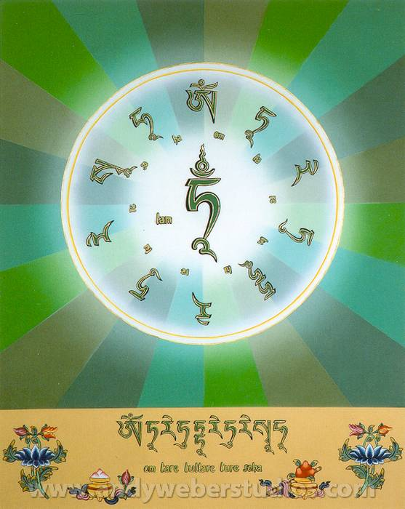
Visualisation and Recitation
Visualise much radiant and blissful green light from the TAM and mantra at Tara’s heart that streams into you and into the sentient beings surrounding you. This light purifies the imprints of all negative actions and dispels all sickness and harms from spirits. In addition, it brings inspiration and blessings from Tara, thus enabling you to realise the entire gradual path to enlightenment quickly. While doing the visualisation,
recite as much as possible Tara’s peaceful mantra:
OM TARE TUTTARE TURE SOHA (x108)
Extremely pleased, Tara comes to the crown of your head,
dissolves into green light and absorbs into you. You become the
Essence of Tara’s blissful and omniscient mind of wisdom and
compassion.
Notes:
TAM: is the seed syllable of Tara. From the first syllable of her name. Seed syllables relate to different deities and mantras like OM. They are the essence of the practice and of the deity. These sounds resonate within the nervous system – not on gross consciousness
Reminder of the meaning of the mantra:
“Through the purity of your body, speech and mind, please protect us from the fears of samsara, both outer and inner, and make it so that they no longer exist. Our request in answered. “

Slide 75
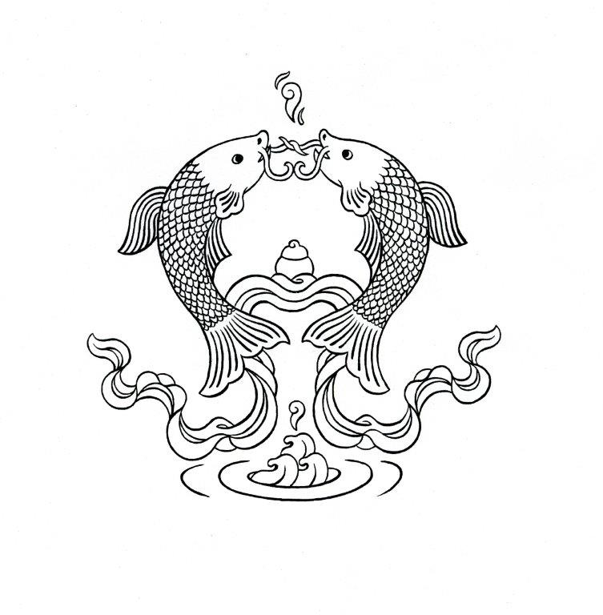
Requesting Prayer
O compassionate and venerable subduing goddess
May the infinite beings, including myself,
Soon purify the two obscurations and complete both collections
So that we may attain full enlightenment.
For all my lives, until I reach this stage
May I know the sublime happiness of humans and gods.
So that I may become fully omniscient
Please pacify quickly all obstacles, spirits,
Obstructions, epidemics, diseases and so forth,
The various causes of untimely death,
Bad dreams and omens, the eight fears and other afflictions,
And make it so that they no longer exist.
Notes:
Line 3: Two obscurations: an obscuration is that which covers the pure nature of the mind – emotional and cognitive –
The circle of three – agent (the doer), object (to be done to, the receiver of the action) and action (what is being done) have to be seen as empty. Obscurations prevent omniscience.
Line 3: Complete both collections: Also called the two types of merit, they are: the merit of virtue, which develops the method side of the path by practicing generosity and so forth (patience, etc. constructive emotions) and the merit of (transcendental) wisdom, which develops the wisdom side of the path by meditation on emptiness and so forth. The Method side relates to our emotional development and the wisdom to cognitive – knowing that everything is empty of inherent existence. Vajra and bell used in tantric practice
2nd to last line verse 1:
8 fears
Drowning /doubt
Fire/lust
Thieves/envy
Lions/greed
Snakes/hatred
Spirits/mistaken views
Prison/delusions
Elephants/pride

Slide 76
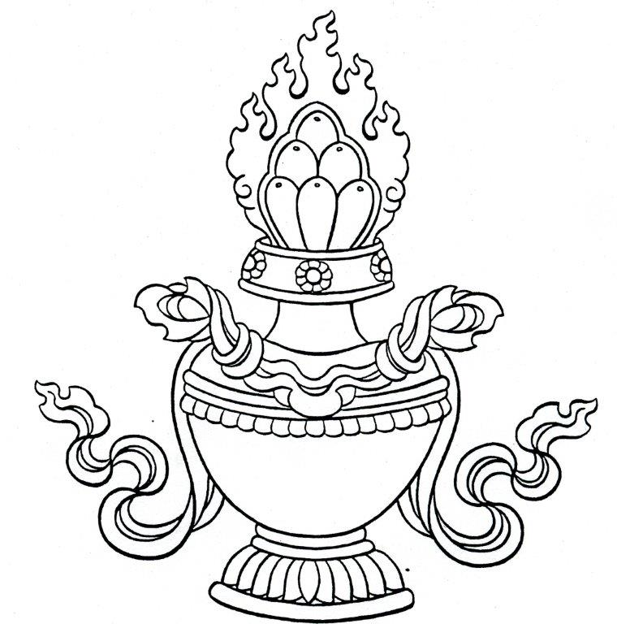
May the mundane and supramundane collections
Of all excellent auspicious qualities and happiness
Increase and develop and may all wishes
Be fulfilled naturally and effortlessly, without an exception.
May I strive to realise and increase the sacred Dharma
Accomplishing your stage and beholding your sublime face,
May my understanding of emptiness and the precious dedicated heart
Increase like the moon waxing full.
May I be reborn from an extremely beautiful and holy lotus
In the joyous and noble mandala of the conqueror.
May I attain whatever prophecy I receive
In the presence of Amitabha, Buddha of infinite Light.
Notes:
Line 1: Mundane and supramundane collections: of the ethical path (mundane) and the transcendental path beyond liberation (supramundane)
Last line last verse: Amitabha: one of the five dhyani buddhas who have existed eternally. A Pure Land Buddha.
Five Buddha Families: the experience of full enlightenment as the transformation and purification of the 5 aggregates into the 5 wisdoms represented by Vairocana, Ratnasambhava, Amitabha, Amogasidhi and Akshobya
Five wisdoms:
wisdom of dharmadatu – consciousness – blue –- space – ignorance into wisdom - AKSHOBYA
wisdom of mirror-like wisdom – form – white – water – anger/hatred into patience - into mirror-like wisdom– VAIROCANA
wisdom of equality – feeling – yellow – earth – pride into compassion - RATNASAMBHAVA
wisdom of discernment – discrimination – red – fire – desire/lust into love - AMITABHA
all-accomplishing wisdom – compositional factors– green – wind – jealousy and envy into equanimity – AMOGASIDDHI (Dhyani mother is Samaya Tara)
Each Dhyana Buddha relates to a chakra. With enlightenment the chakras are said to open up to reveal the mandalas of each Dhyani Buddha.
Their visualisation is recited in the after death prayers and in death meditations. The dissolution of the elements when we die.
First form, feeling, discrimination, compositional factors, consciousness
Earth, water, fire, wind, space ( gross, subtle and very subtle consciousnesses)

Slide 77
O deity, whom I have accomplished from previous lives
The enlightening influence of the three times Buddha
Blue-green, one face and two arms, the swift pacifier,
O mother holding an utpala flower, may you be auspicious.
Whatever your body, O Mother of Conquerors,
Whatever your retinue, lifespan or pure land,
Whatever your name, most noble and holy,
May I and all others attain only these.
By the forces of these praises and requests made to you,
May all disease, poverty, fighting and quarrels be calmed,
May the precious Dharma and everything auspicious increase
Throughout the world and direction where I and all others dwell.
Notes:
We have met her in previous lives
She appears – Virgin Mary?
Utpala flower – medicinal and a symbol of the pure. Associated in particular with Tara.

Slide 78
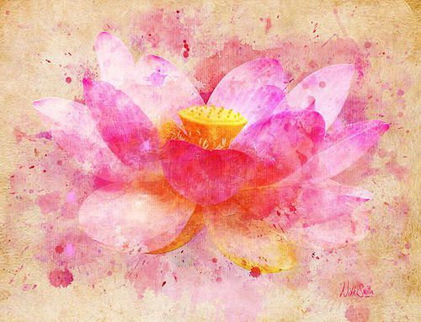
Dedication and Auspicious Verses
Due to this merit may I soon
Attain the state of Arya Tara
That I may be able to liberate
All sentient beings from their suffering.
By whatever I have collected
From venerating these subduing blessed ones
May all sentient beings, without exception,
Be born in Sukhavati, the Joyful Pure land.

Slide 79
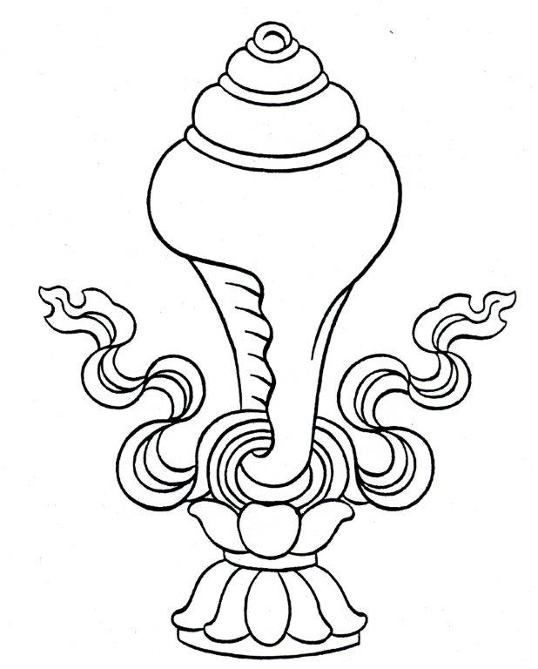
You who have abandoned all bodily defects and possess the signs and marks of a buddha,
You who have abandoned all defects of speech and possess a beautiful, sparrow-like voice.
You who have abandoned all defects of mind and see all the infinite objects of knowledge,
O Brilliant Mother of Auspicious Glory, please bring your auspicious presence to us!
Dedication
JANG CHHUB SEM CHHOG RIN PO CHHE
MA KYE PA NAM KYE GYUR CHIG
KYE WA NYAM PA ME PA YANG
GONG NÄ GONG DU PHEL WAR SHOG
May the supreme jewel bodhicitta
That has arisen, arise and grow;
And may that which has arisen not diminish
But increase more and more.

Slide 80
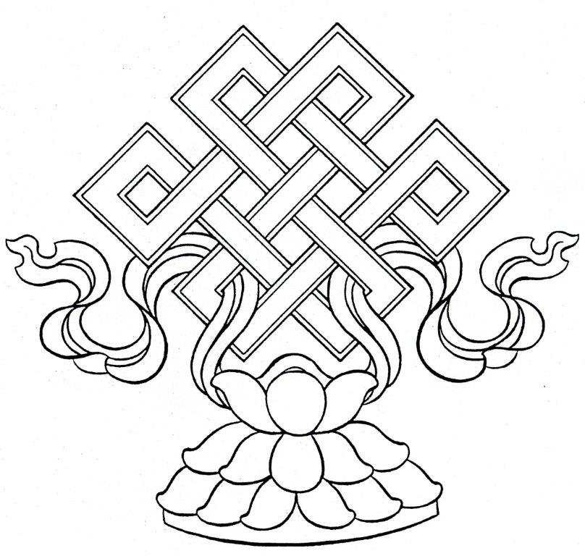
Long Life Prayer for His Holiness the Dalai Lama
GANG RI RA WÄ KOR WÄI ZHING KHAM DIR
PHÄN DANG DE WA MA LÜ JUNG WÄI NÄ
CHÄN RÄ ZIG WANG TÄN DZIN GYA TSHO YI
ZHAB PÄ SI THÄI BAR DU TÄN GYUR CHIG
In the land encircled by snow mountains
You are the source of all happiness and good;
All-powerful Chenrezig, Tenzin Gyatso,
Please remain until samsara ends.

Slide 81
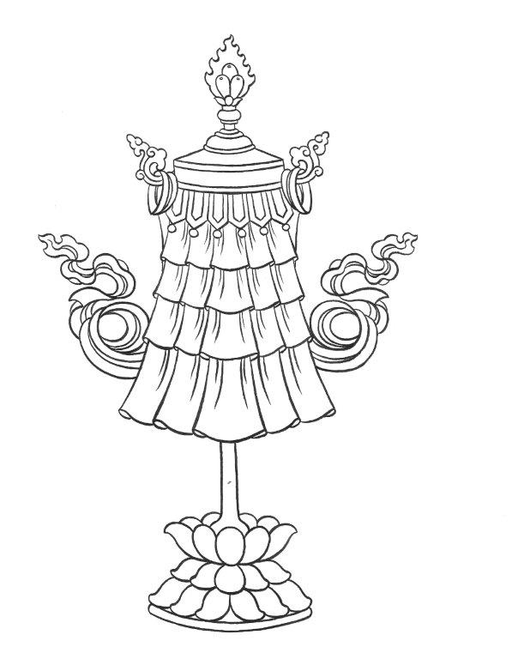
Prayer that spontaneously fulfils all wishes
TONG NYI NYING JE ZUNG DU JUG PÄI LAM
CHHE CHER SÄL DZÄ GANG CHÄN TÄN DRÖI GÖN
CHAG NA PÄ MO TÄN DZIN GYA TSHO LA
SOL WA DEB SO ZHE DÖN LHÜN DRUB SHOG
Saviour of the Snow Land Teachings and transmigratory beings,
Who makes the path that is unification of emptiness and compassion extremely clear,
To the Lotus Holder, Tenzin Gyatso, I beseech –
May all your holy wishes be spontaneously fulfilled!

Slide 82
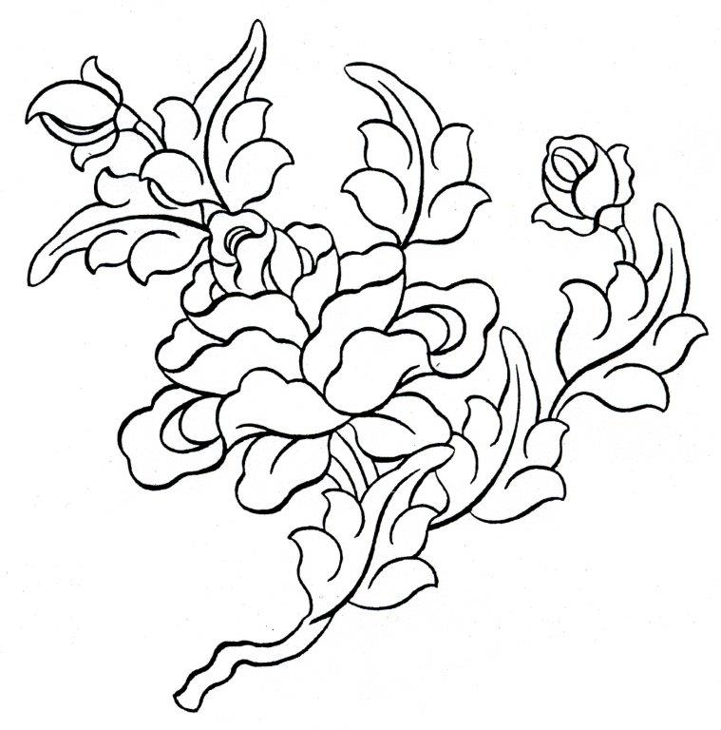
PRAYER OF BLESSINGS
May I be at peace, May my heart remain open,
May I awaken to the light of my own true nature,
May I be healed,
May I be a source of healing for all sentient beings,
May I be healthy, May I be happy, May I be at ease.
Equanimity Prayer above by Pema Chodron. Short Tara Sadhana composed by Lama Zopa Rinpoche and lightly edited by Gordon McDougall then Kerry Prest. Praises to the Twenty-one Taras is based on Martin Willson’s chantable translation, additionally checked against the Tibetan and for euphony by the staff of the FPMT Education Department with the assistance of Ven. George Churinoff, January 2001.
This PPT format was created by Yeshe Buddhist Group, Cumbria, with the contribution of the Praises by Tse Chen Ling Center, San Francisco. Imagery courteously offered by Andy Weber.
Notes:
This prayer was a choice made by some students. They feel that it brings the practice back to oneself – our motivation, our wishes.
Encompasses the four immeasurables of equanimity, love, compassion and empathic joy – full circle

